Slide 1



SUMA A LOS SOCIOS IDEALES
A TU NEGOCIO
SEMANA 7

Slide 2

Nunca tienes que crear un negocio para ‘hacer dinero’.
Empieza un negocio para hacer una diferencia.
- Marie Forleo

Slide 3

¿Cuáles son las características de tu socio ideal?

Slide 4


Primero
Identifica su perfil para buscar coincidencias con el tuyo y en cómo visualizan el negocio; no basta el dinero para invertir capital.
No puedes conseguir socios sin saber a quién buscas.
Siempre puedes elegir con quien sí quieres trabajar: tu tiempo y energía son valiosos; decide con quién los vas a compartir.

Slide 5


Un socio ideal:
Comprometidos y capaces: auténticos, creen en ellos y en la posibilidad de su negocio.
Están listos para reescribir su historia.
Trabajan inspirados e inspiran a los demás.
BONUS
Experiencia en emprendimiento o ventas.
Conocimiento y gestión de RRSS.
Dispuesto a mostrarse vulnerable: don de gente.

Slide 6

ES IMPORTANTE HABLAR DE TU NEGOCIO
¡Compártelo con el mundo!

Slide 7


¿CÓMO VAS A HABLAR DE TU NEGOCIO?
Es la única manera de crecer y construir tus rangos.
Las personas tienen una necesidad genuina de vivir lo que tú vives.
Por RRSS: balance entre producto y negocio (50% y 50%); define tu tono y manera; usa tu historia a tu favor ‘¿Por qué decidiste emprender?’; sé constante; usa el método EAC en tu contenido (Educativo, Aspiracional y Creativo); muéstrate auténtico.
De boca en boca: la venta requiere conexión; crea comunidad fuera de tu círculo caliente.

Slide 8

Embudo de decisión para sumar socios
INCONSCIENTE
CONCIENCIA
EVALUACIÓN
DECISIÓN
FRÍO
TIBIO
CÁLIDO
CALIENTE

Slide 9

¿Qué decir para hablar del negocio?
PUNTO DE PARTIDA
Ingresos residuales vs lineales
Libertad de tiempo
Generar ingresos importantes
Hacer lo que te gusta
Ayudar a otros a nivel físico, mental, emocional y financiero
PERSONALÍZALOS CON TU HISTORIA Y A TU ESTILO

Slide 10


Cada vez que veas un negocio exitoso, piensa que en algún momento alguien tomó una decisión valiente.
- Peter Drucker

Slide 11
Pirámide de creencias de dōTERRA
D. Presidencial
Tu legado
Diamante Azul
Tu influencia
Diamante
Tu para qué
Platino
Domina la confianza en
Tu equipo
Oro
Tus líderes
Plata
Ti mismo
Premier
Compañía / Oportunidad
Elite
Productos

Slide 12
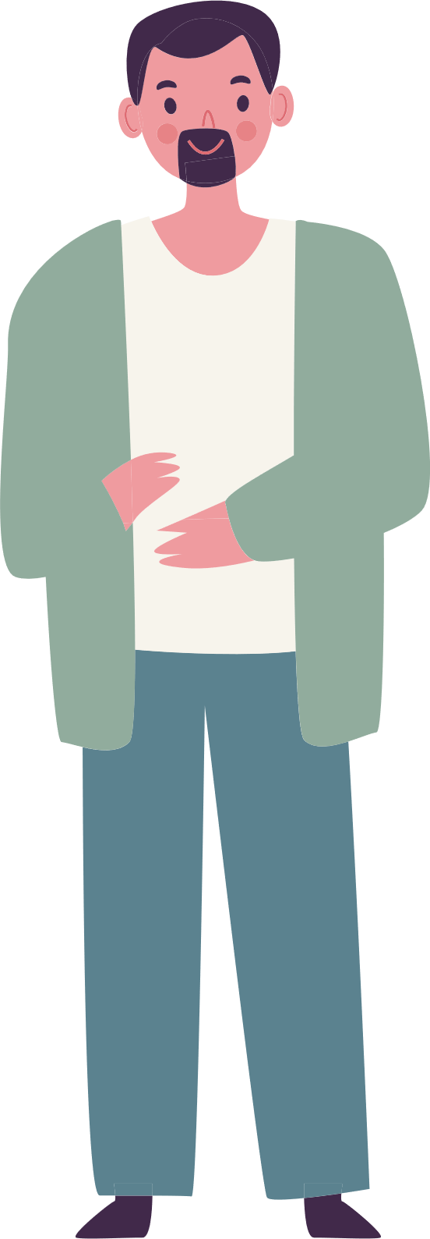





Es importante entender dónde estás
¿Dónde estás ahora?
Adulto Maduro
D. Azul y Presidencial
Adulto
Diamante
Adolescente
Oro y Platino
Preadolescente
Plata
Niño
Premier
Bebé
Elite

Slide 13

Tipos de distribuidor y cómo detectarlos
CAMINO 1.
Hacen su compra mensual, pero no necesitan este ingreso. Compartirán de vez en cuando.
Presentan excusas (inseguridad).
Con creencias limitantes arraigadas.
Tienen poco tiempo, un trabajo demandante, poca disposición.

Slide 14

Tipos de distribuidor y cómo detectarlos
CAMINO 2.
Le dedican medio tiempo a doTERRA y desean complementar sus ingresos. Inscriben un mínimo de 2 al mes.
Opción 1. No tienen tiempo pero tienen habilidades. Necesitan generar en doTERRA lo mismo que en su trabajo convencional para dedicarse por completo al negocio.
Opción 2. No tienen habilidades pero tienen tiempo. Les tomará tiempo alcanzar sus metas porque deben aprender habilidades.

Slide 15

Tipos de distribuidor y cómo detectarlos
CAMINO 3.
Le dedican tiempo completo a doTERRA y desean reemplazar sus ingresos. Inscriben un mínimo de 4 al mes.
Tienen visión, habilidades y tiempo.
Son proactivos y con iniciativa.
Están dispuestos a invertir lo que haga falta en términos de tiempo y dinero.

Slide 16

Arriesga más que los demás; sueña más que los demás.
- Howard Schultz

Slide 17

ESTRATEGIAS PARA ABORDAR EL NEGOCIO

Slide 18
1. No miembros de dōTERRA
PERSONAS CONOCIDAS
PERSONAS DESCONOCIDAS
Lista de nombres orientada al negocio.
Lista extendida.
Acercamiento personalizado por RRSS para crear un vínculo.
Escucha qué está haciendo.
Haz la oferta.
Boca a boca: lleva muestras contigo, habla del negocio cuando sea posible y haz la oferta.
RRSS: Úsalas con conciencia para encontrar los perfiles ideales y haz la oferta. Integra el negocio en tu día a día (stories).

Slide 19
1. Miembros de dōTERRA
CLIENTES MAYORISTAS
DISTRIBUIDORES ESTANCADOS
Análisis previo de habilidades:
Hace su LRP todos los meses.
Es muy participativo en los grupos.
Lleva referidos.
Exposición al negocio en actividades educativas del producto.
Oferta.
Diagnóstico:
Empoderamiento del equipo y crecimiento.
RRSS (generación de contenido).
Prospección, seguimiento, objeciones y cierres.
Impartir clases o dónde llevar a sus prospectos.
Seguimiento, apoyo, y educación (post-venta).
Reactivarla a través de un plan de acción.

Slide 20

Tipos de oferta de negocio
1
2
3
CLASE DE NEGOCIO
FORO CHAT
1:1 PARA MÁS INFORMACIÓN
Simple y duplicable
No más de 45 min
Plan de compensación breve
Grupal o individual
Impartida por PREMIER
* Si una persona quiere saber más, se le envía la clase grabada.
Formato WhatsApp/Telegram.
Organizado por PLATA
Zoom 1 a 1
Café

Slide 21

¿Qué hacer después de la oferta?
Hacerle un toque ‘¿Qué fue lo que más te gustó?’
Un “push” si realmente te gusta el perfil.
Si no está inscrito, apóyale a ser miembro.
Si ya está inscrito, apóyale a mejorar su cuenta y a cambiarlo de posición (si aplica).
Enviar cuestionario de prueba para identificar el camino.
Llamada pre-inducción.
Enviar correo post llamada pre-inducción e incluir clase de inducción pre-grabada.

Slide 22

Estrategias para colocar al nuevo distribuidor
Empieza con 2 distribuidores camino 3 y una pata fantasma.
Solidifica en vertical, no en horizontal.
Ayuda a quienes demuestren compromiso y resultados.
Apoya a tus pilotos y sus co-pilotos.
Enfócate en crecimiento y solidez, y no tanto en volumen.

Slide 23

Expectativas claras
No es una responsabilidad bajar personas, es un goodwill.
Generar acuerdos verbales o escritos acerca del compromiso del Pat. de Colocación con tu distribuidor.
Sobre ceder derechos de inscripción:
Recomendamos que 2 de 3 líderes hayan sido inscritas por la líder.
Ceder preferiblemente para ayudarles a llegar a PLATA.
4. Si la persona decide dejar de hacer el negocio, se espera llegar a un acuerdo y cumplir con lo estipulado en el contrato (llamada pro-inducción).

Slide 24

Apóyate de tu pareja
Invita a tu pareja a que se conecte a tus clases y te dé su feedback.
Es buena idea que tu pareja esté en contacto con otras parejas y apoye a aclarar dudas.
Puede apoyarte a crear una lista de prospectos.
Puede organizar una clase de negocio para otros.
Conversen sobre la seriedad de este negocio para ti.

Slide 25

Mentalidad y hábitos de éxito
Buena actitud.
Elige cómo enfrentar tus desafíos: desde el miedo o desde el amor.
Mentalidad de abundancia: hay comida para todos.
Enfócate en la solución, no en el problema.
Abraza a tu vendedor interno.
Invierte tiempo en tu desarrollo personal y aprovecha las herramientas del equipo.

Slide 26

ATENCIÓN ES ATRACCIÓN
¿Dónde está tu foco, tu mente?

